Slide 1

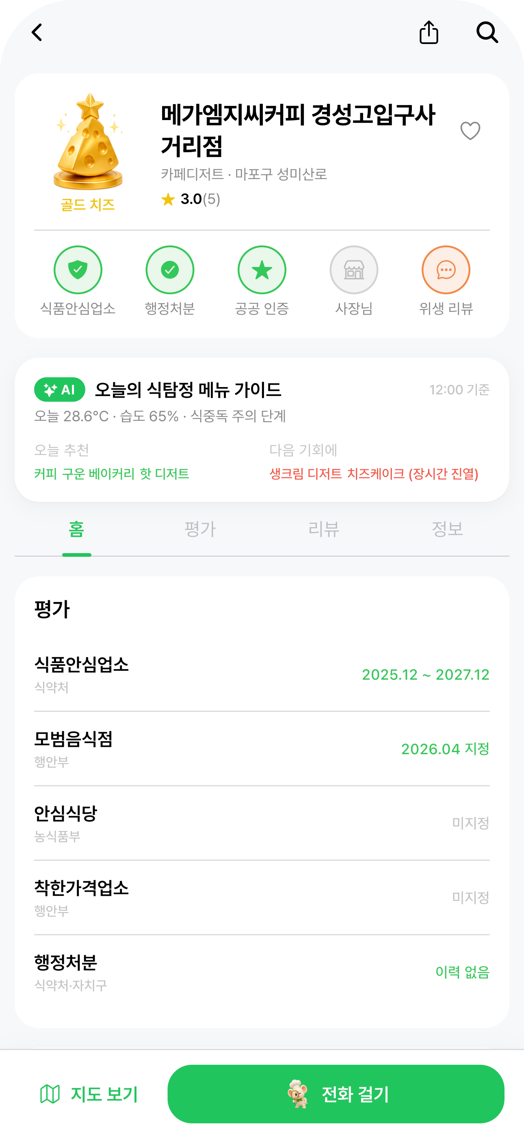
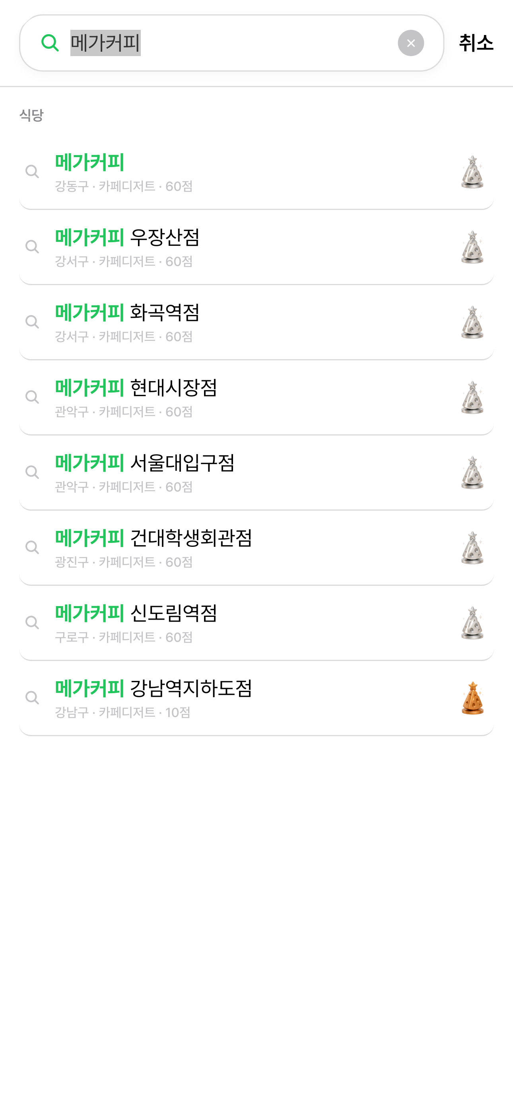
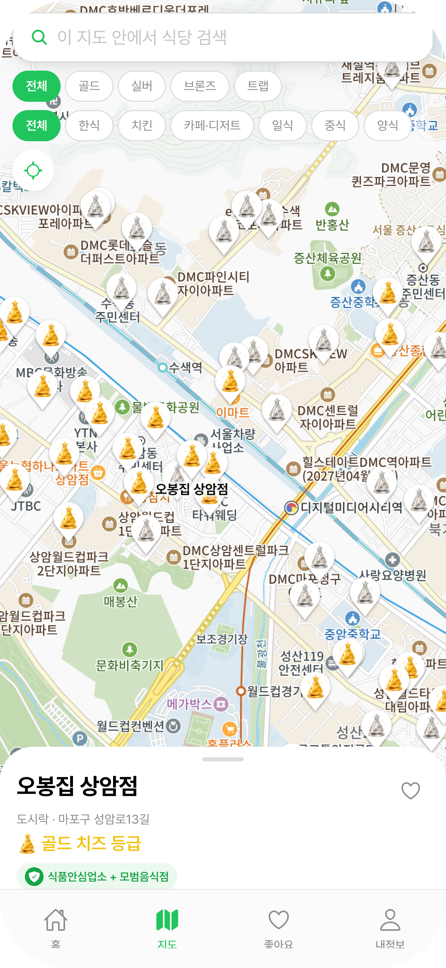
식탐정
01 / 05
출품작 핵심내용
식탐정 위생 점수
치즈 등급으로 한눈에
공공데이터·사장님 인증·사용자 리뷰를 종합해 식당 위생 신뢰도를 4단계 치즈 등급으로 표시합니다. 검색·지도·상세 어디서든 1초 안에 등급을 확인할 수 있어요.
골드
실버
브론즈
트랩

Slide 2
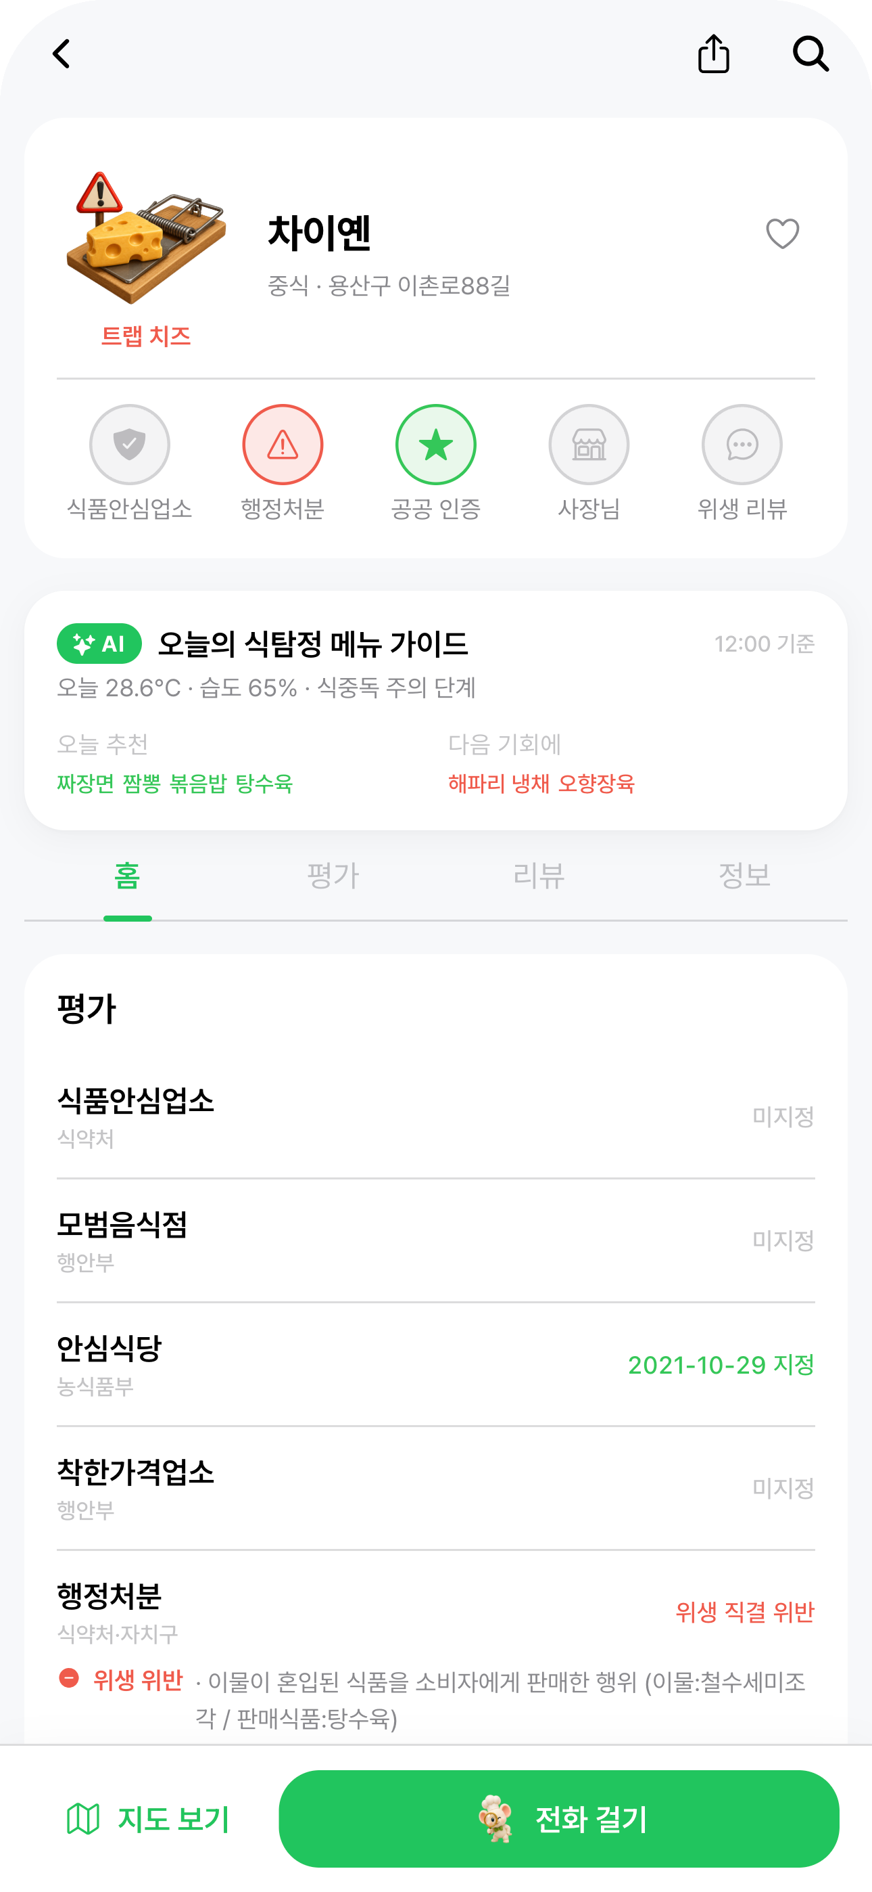
식탐정
02 / 05
!
출품작 핵심내용
트랩 치즈
행정처분 알림
식약처·자치구 행정처분에서 위생 직결 위반(이물·세균·유통기한 등)이 적발된 식당은 트랩 치즈로 자동 표시되고, 위반 사유 원문을 그대로 보여드립니다.

Slide 3
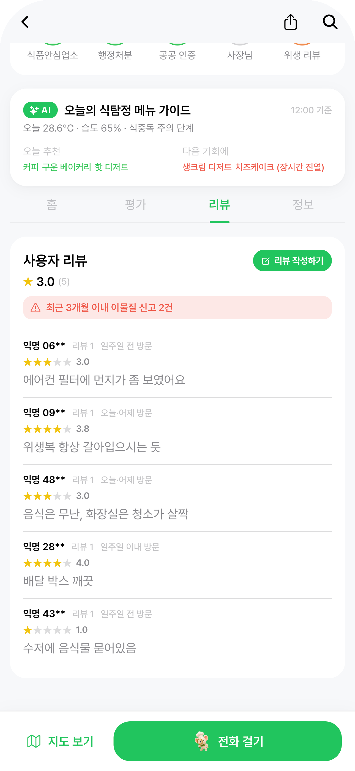
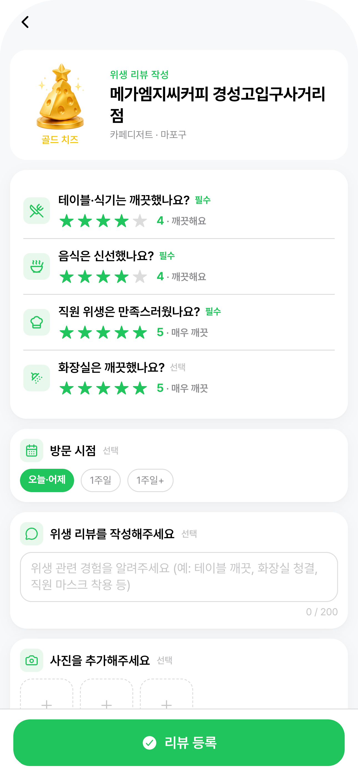
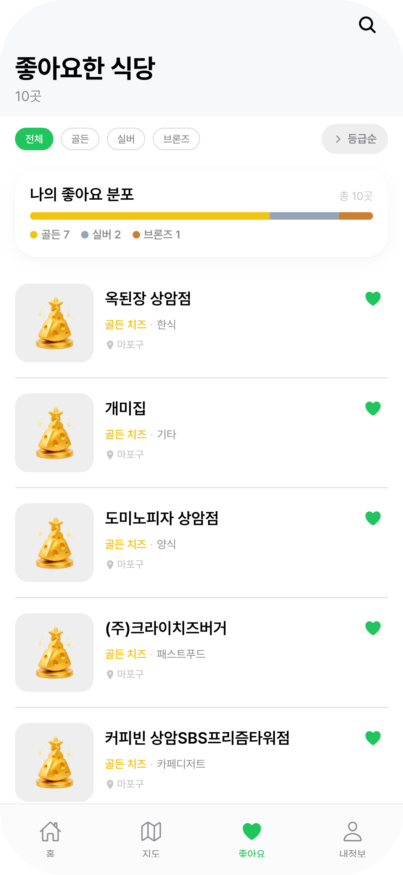
식탐정
03 / 05
출품작 핵심내용
사용자
위생 리뷰 & 좋아요
4축 별점(테이블·음식·직원·화장실)과 한줄평·사진으로 실시간 위생 정보를 공유합니다. 좋아요한 식당은 등급별 분포로 정리되어 한눈에 보여요.

Slide 4
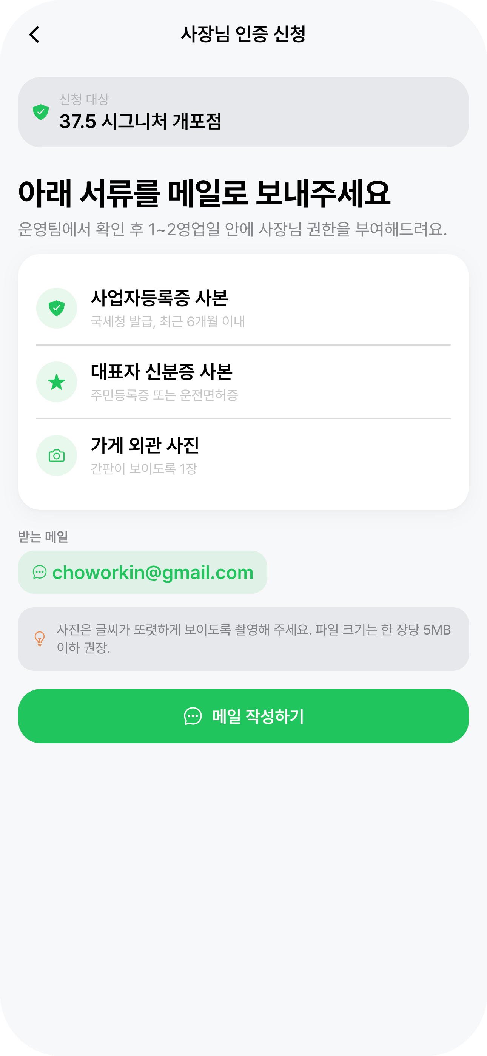
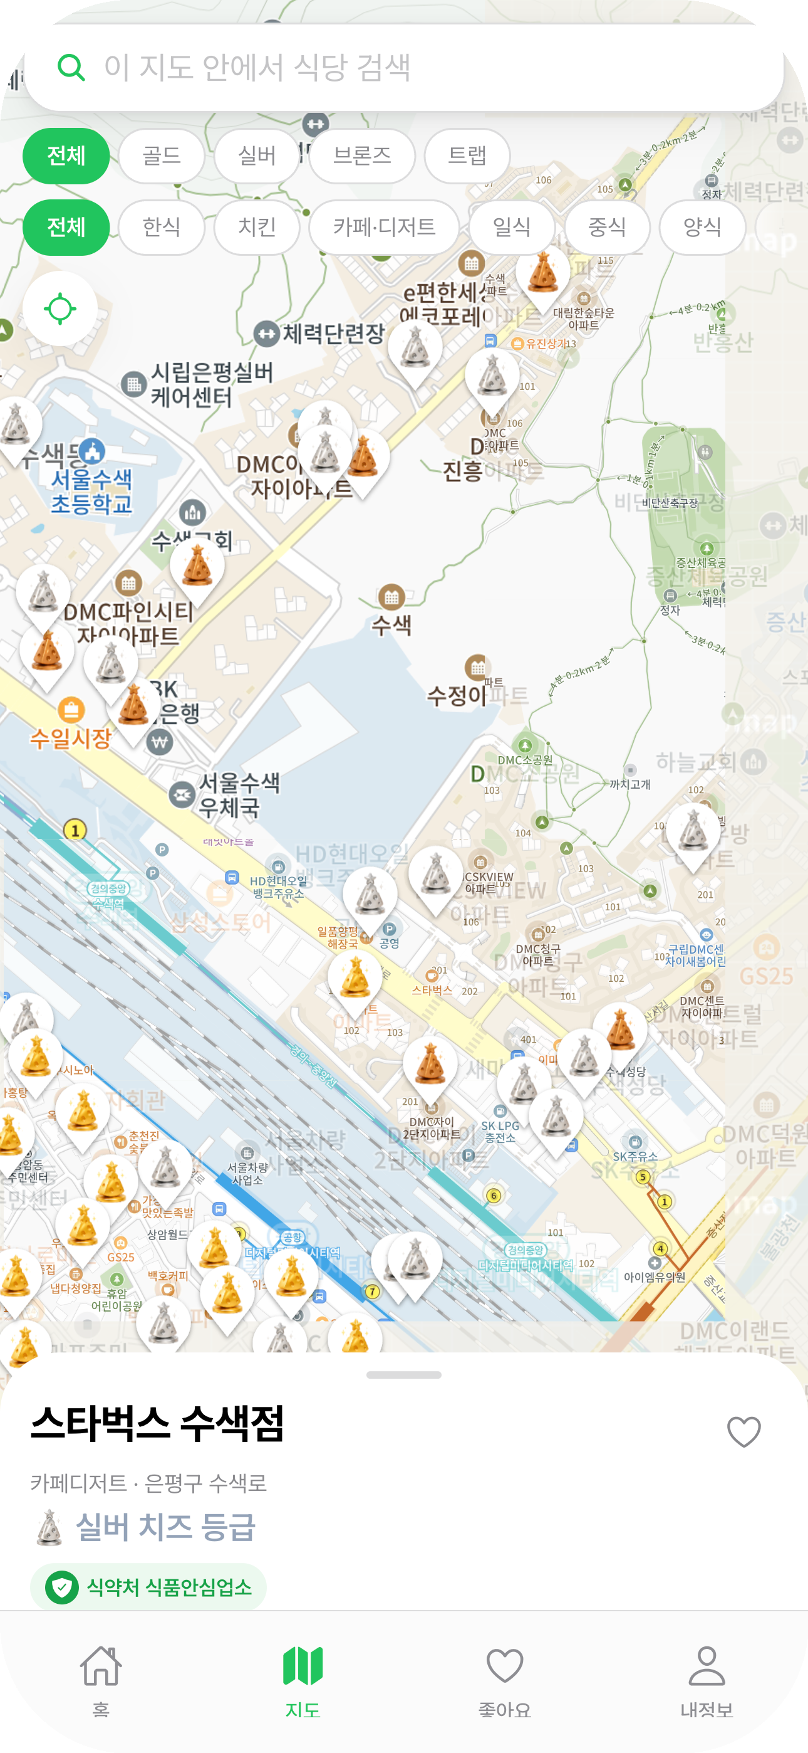
식탐정
04 / 05
출품작 핵심내용
사장님이
직접 입증하는 위생
사업자 인증을 거친 사장님은 청소·위생 활동을 직접 게시해 위생 점수를 가산받을 수 있어요. 지도와 검색 결과에서도 더 높은 등급으로 부각됩니다.

Slide 5
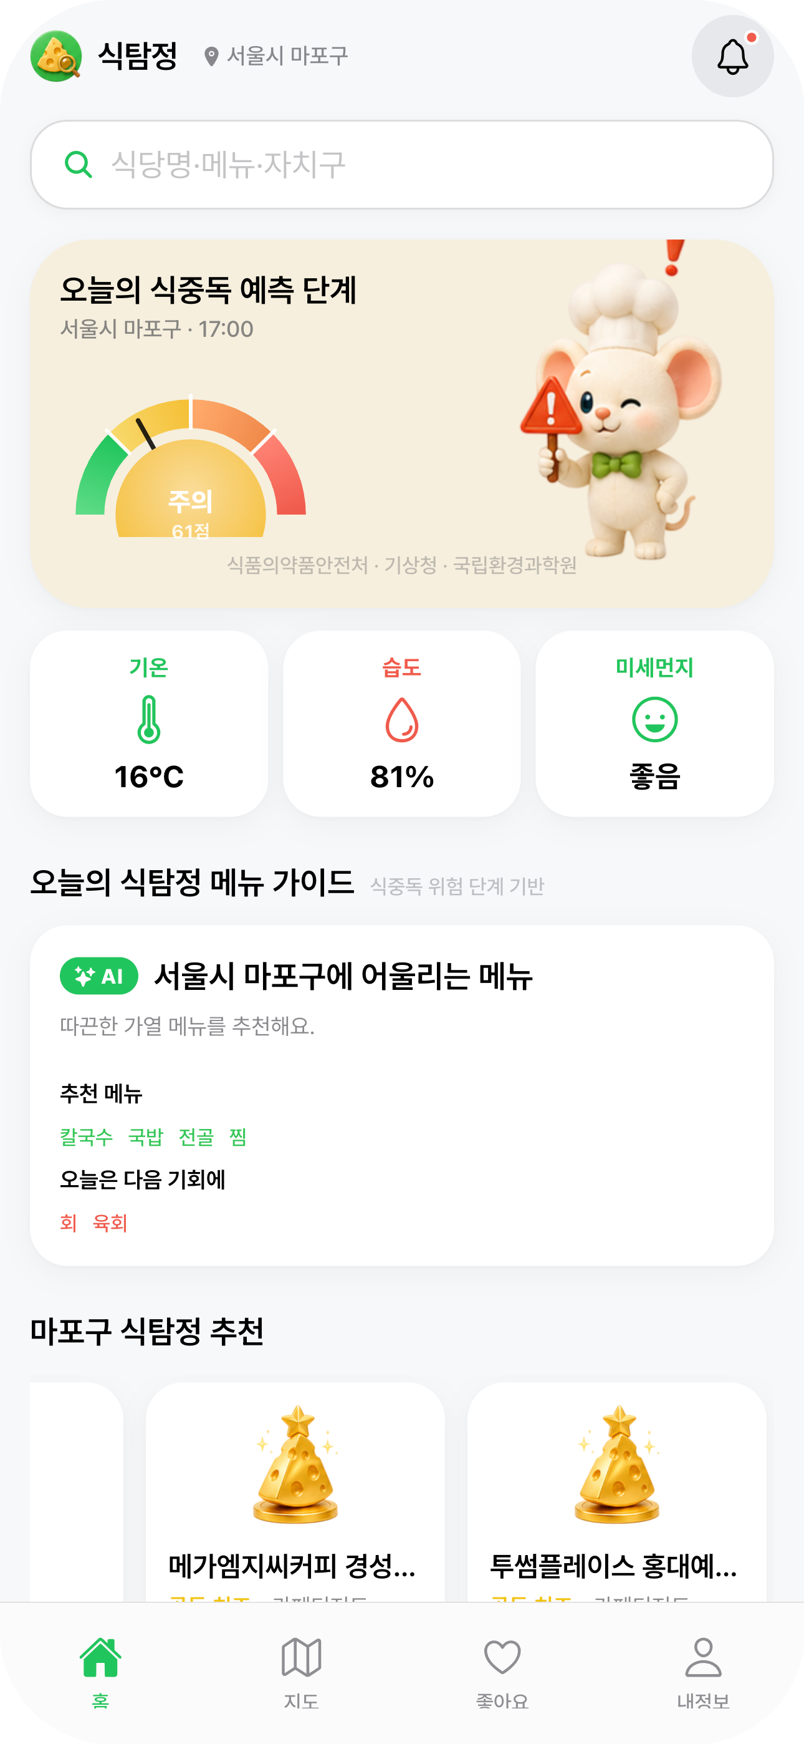
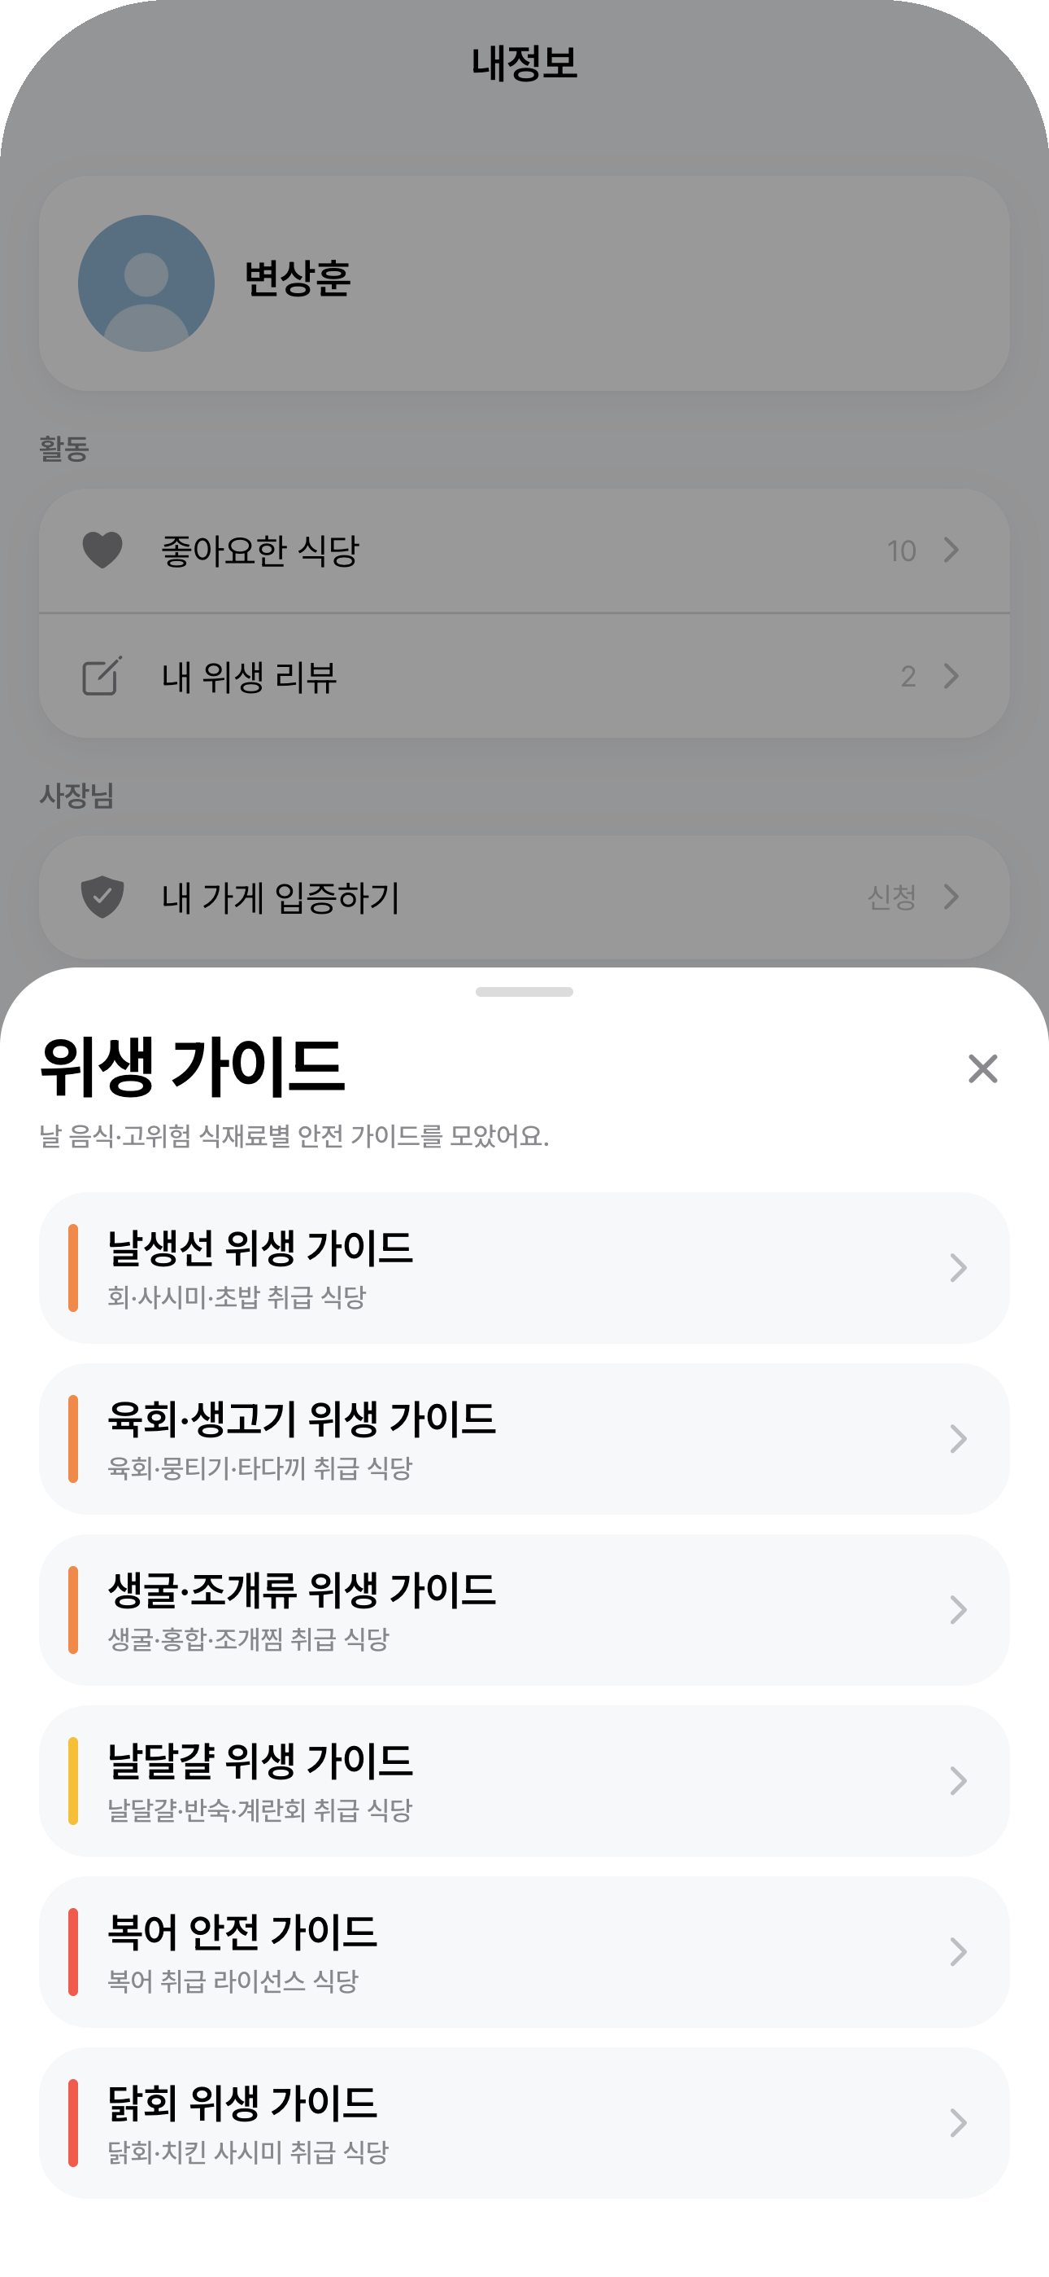
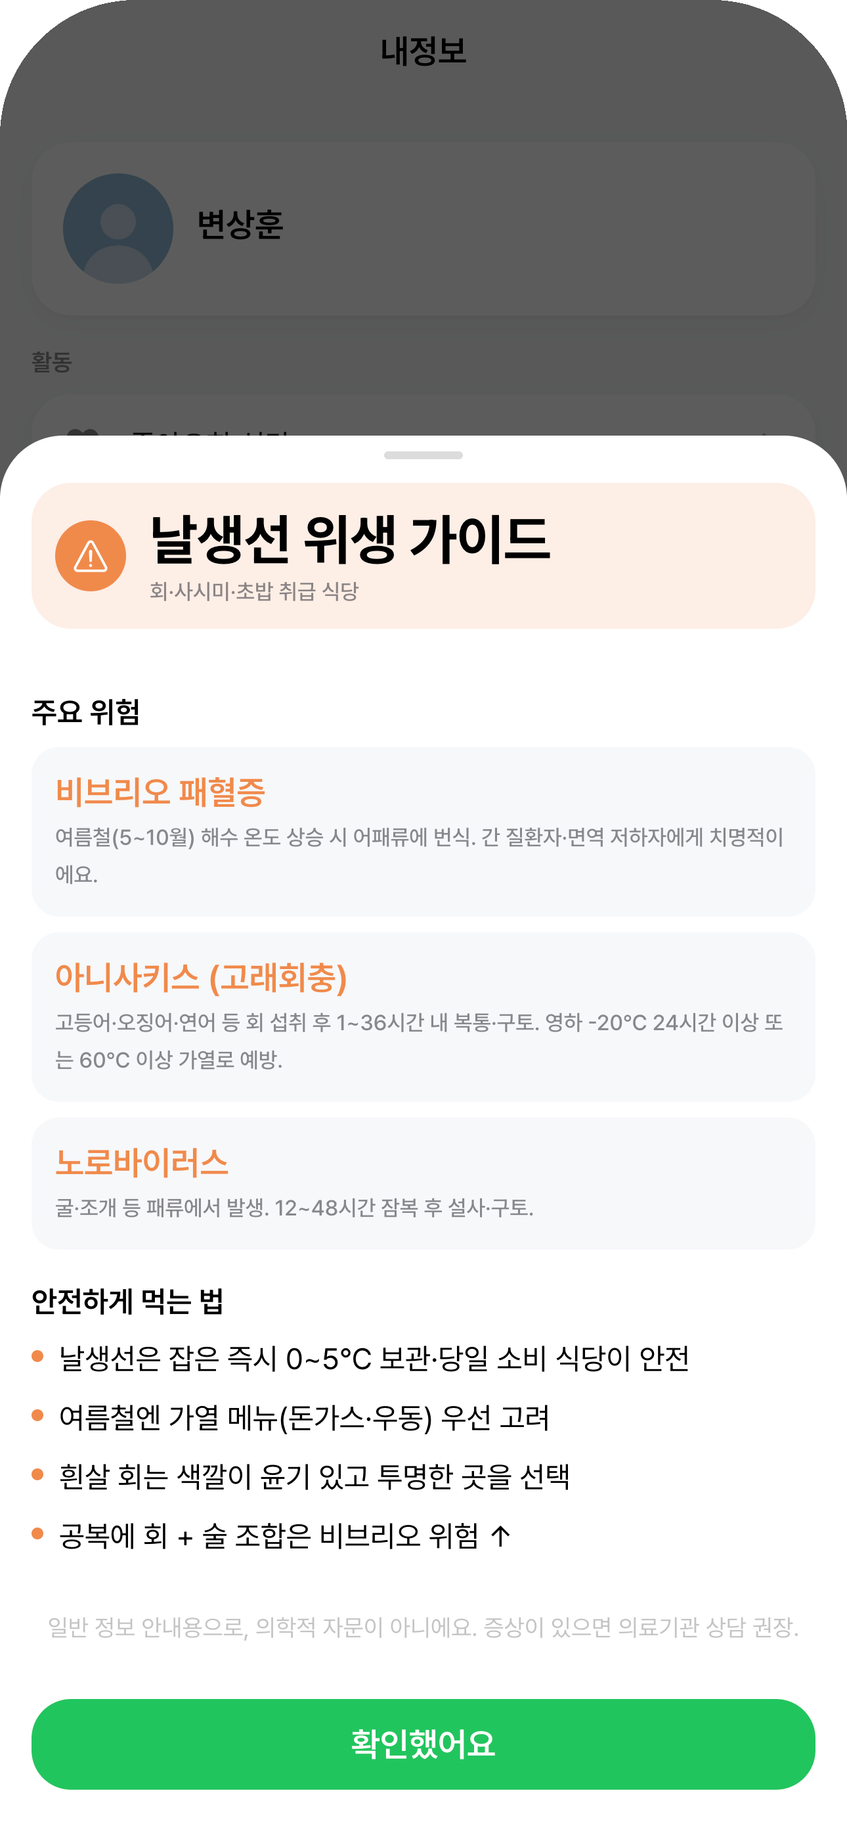
식탐정
05 / 05
출품작 핵심내용
실시간 식중독 경고
& 위생 가이드
기온·습도·대기질·식약처 식중독 예측을 결합해 자치구별 위험 단계를 5단계로 안내합니다. 고위험 식재료별 위생 가이드도 함께 제공해요.

Slide 6









식탐정
01 / 04
개발과정 및 방법
개발 프로세스
한 달간 6단계로 진행한 식탐정의 개발 흐름
STARTING
DATA
DEVELOPMENT
DATABASE
REFINEMENT
DELIVERY
Research
Pipeline
Frontend
Backend
Polish
Deploy
데이터 출처 조사·점수 모델 설계·디자인 시스템 구축
공공데이터 수집 → 좌표 변환 → AI 분류 → 자치구별 split
Expo PWA · 19개 화면 · 카카오 지도 · 검색 · 치즈 등급 UI
Supabase Postgres + Storage — 멀티유저 리뷰·좋아요·사장님 인증
상세 보고서 리디자인·데이터 출처 정책·위생 가이드 추가
Vercel 자동 배포·시연 리허설·공모전 제출
3 days
5 days
10 days
4 days
5 days
3 days
Week 1
Week 2
Week 3
Week 4

Slide 7
식탐정
02 / 04
개발과정 및 방법
기술 스택
React Native
Expo
TypeScript
Kakao Maps
Frontend
Frontend
Language
SDK
모바일 우선 반응형 PWA로 앱스토어 심사를 우회하고, Supabase 백엔드 + Anthropic Claude로 외부 데이터를 빠르게 통합했어요.
Supabase
Vercel
Node.js
Claude API
Backend
Deploy
Data
AI

Slide 8
식탐정
03 / 04
개발과정 및 방법
활용 공공데이터
01
02
서울 열린데이터광장
공공데이터포털
3종 · 일반·휴게음식점 · 생활인구
4종 · 모범 · 위생등급 · 안심 · 착한가격
5개 기관 · 37 데이터셋 + 1 SDK를 통합해 서울 식당 마스터를 구축했어요.
03
04
식품안전나라 (식약처)
새올전자민원창구
2종 · 행정처분(I2630) · 위생등급 Excel
25개 자치구 · 행정처분 raw 3,734건
05
151,592
카카오 (developers.kakao.com)
Local API 3종 + 지도 SDK — 좌표 보강 · 신규 식당 발견 · 지도 렌더
서울 영업·정상 식당
(일반 120,762 + 휴게 30,830)
좌표 확보율 99.8%
5,931
10,499
2,191
1,251
979
위생등급
+35점
모범음식점
+25점
안심식당
+15점
착한가격
+15점
행정처분
−10~−50점

Slide 9
식탐정
04 / 04
개발과정 및 방법
데이터 매칭·점수 산출 파이프라인
5개 외부 인증을 어떤 컬럼으로 정합하고, 어떻게 70 + 15 + 15 점수로 변환했는가
01 · SOURCES
02 · INTEGRATE
03 · SCORING
04 · GRADE
외부 데이터
매칭·통합
점수 산출
치즈 등급
위생등급
+35
151,592
데이터 70
GOLDEN
≥ 65
2.6%
모범음식점
+25
식당 마스터
SILVER
40~64
24.1%
안심식당
+15
사장님 15
BRONZE
< 40
73.3%
86~90%
사용자 15
착한가격업소
+15
매칭률 (보수적)
ROTTEN
위반
23건
행정처분
−10~−50
= 종합 100
flags 객체에 8개 시그널 부착
false positive 시 skip
deriveGrade(score, flags, stats)
매칭 키
점수 공식
업소명 정규화 + 도로명 주소 prefix
위생등급·모범·안심·착한 (4종)
data = 25 + Σ(인증) + Σ(페널티)
위생등급 없을 때 (모범+안심+착한) cap 35
사업장명 정규화 + 자치구
행정처분 (보수적, 다중 후보 skip)
owner = min(30d 인증 × 1.5, 15)
최근 30일 청소 인증 가산
scripts/apply-*.js
5개 매칭 스크립트로 flags 부착
user = 별점평균 × 3
전체 사용자 평균 (Supabase 도입 효과)

Slide 10

식탐정
01 / 01
개발 툴 및 참고문헌
4가지 핵심 도구로 한 달 만에 완성
코딩부터 배포·백엔드·AI 협업까지, 단일 워크플로로 통합
VS Code
Claude Code
Supabase
Vercel
코드 에디터
TypeScript · expo-router · 자동 import 정리
AI 협업
워크트리 병렬 작업 · PR 단위 코드 리뷰
백엔드
Postgres · Storage · RLS · 6개 테이블
배포
PWA · Edge Function · main push 자동 빌드

Slide 11
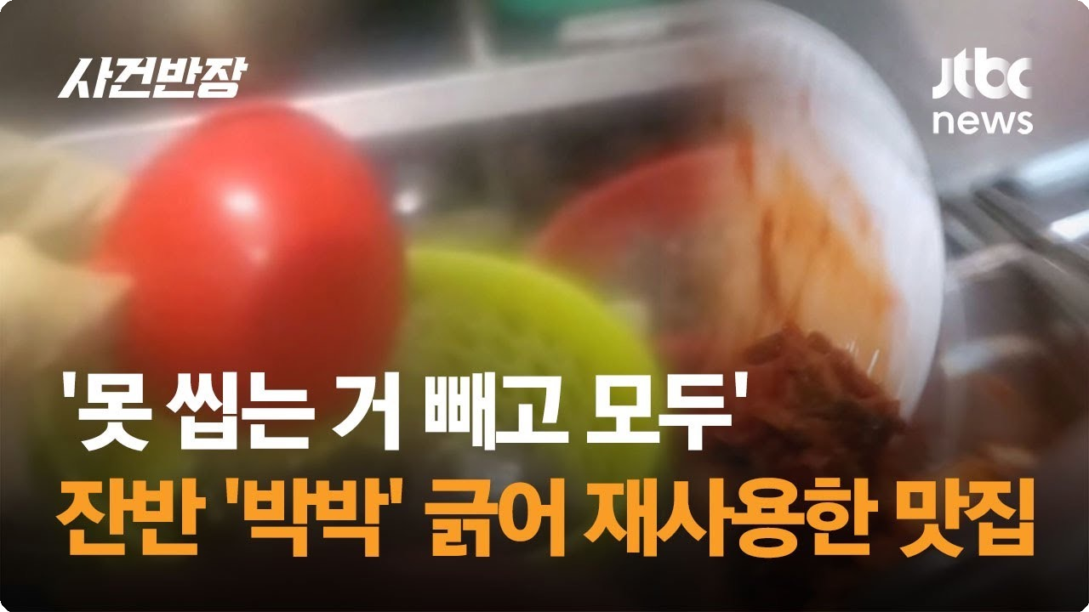
식탐정
01 / 04
제안배경 및 출품작 소개
주방에서 무슨 일이
일어나는지 보이지 않습니다
2024년 6월, 광주의 30년 유명 고깃집이 손님이 남긴 음식을 재사용한 사실이 드러났습니다. 2025년에는 백종원 더본코리아의 위생 논란이 4개월 연속 폭로되며 소비자 신뢰가 무너졌어요.
출처: JTBC 사건반장 (2024.06)
광주 30년 고깃집
광주 북구 전수 위생 점검
22일
5,417곳
영업정지 + 검찰 송치 + 자진폐업
식육식당 417 + 일반음식점 5,000

Slide 12
식탐정
02 / 04
제안배경 및 출품작 소개
소비자는 더 이상 "맛있는 집"만 찾지 않습니다
코로나19 이후 위생에 대한 관심은 높아졌지만, 식품 안전 신뢰는 오히려 하락 — 이 비대칭이 신고·민원 폭증으로 행동화되고 있습니다.
100점 만점
→
79점
월평균 배달 음식 민원 추이
↑ 1.9× 증가
코로나19 이후 식품 안전성 평가 점수 하락
(한국농촌경제연구원 2021)
최근 2년 사이 월평균 1.9배 증가
354
810건
→
6,866건
×4.4
배달 음식 이물 신고 1년 만에 4.4배 폭증
(식약처 2019→2021, 2025 누적 1만 건)
219
189
9,046건
최근 3년간 정부 접수 배달음식 민원
(2022.02 ~ 2026.01, 국민권익위)
2023
2024
2025

Slide 13
식탐정
03 / 04
제안배경 및 출품작 소개
위생등급제의
두 가지 공백
참여의 공백
88%
12%
인증
전국 식당 중 위생등급 미신청·미취득.
동네 식당·배달 식당 대다수가 이 안에.
공식 인증(식약처 위생등급제, 식품위생법 제47조의2)은 분명 공신력 있는 지표지만, 소비자가 인지하지 못하는 두 가지 결정적 공백이 존재합니다.
시간의 공백 — 위생등급 취득 후 유효기간
등급 부여 시점
기준
12%
유효기간
3년
전국 식당 중 위생등급 자발적 신청·취득 비율
나머지 88%는 공식 위생 지표가 부재
검사 면제
2년

Slide 14
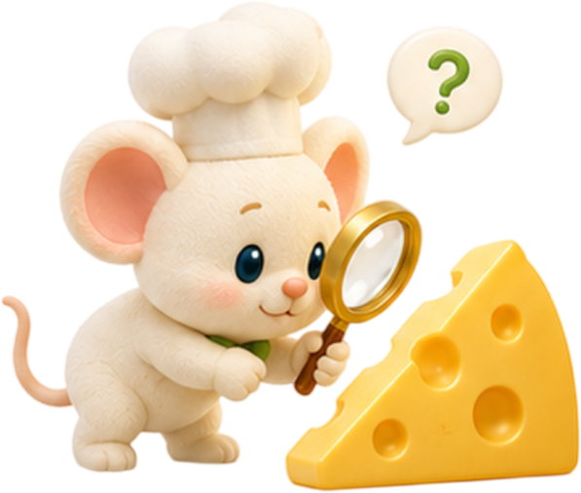
식탐정
04 / 04
제안배경 및 출품작 소개
이 집, 믿어도 될까?
식탐정 돌려봐!
식탐정은 식당을 검색·주문하는 플랫폼이 아닙니다. 배달앱·지도앱에서 식당을 고른 뒤 마지막 한 가지 질문 — "이 집, 진짜 믿어도 될까?"에 가장 잘 답하는 위생 검증 보완재입니다.
배달앱
지도앱
식탐정
메뉴를 보여줍니다
위치를 보여줍니다
위생을 보여줍니다
MZ · 부모 · 시니어
식탐정 스코어로 검증, 메뉴 가이드로 일상 사용
↕
영세·중소 자영업자
사장님 인증으로 점수 상승, 골든 치즈 매장 마케팅

Slide 15



식탐정
01 / 01
출품작 핵심내용
사용자 여정 — 3개 페르소나 시나리오
소비자(MZ·부모)와 자영업자가 식탐정을 일상에서 어떻게 사용하는지 흐름으로 보여드려요
시나리오 ① 김 과장 (30대)
팀 회식 장소를 검색
식탐정에서 골든 치즈 식당 5곳 비교
회식 당일 메뉴 가이드 확인
"폭염 + 경계 단계, 회 빼고 고기로" 결정
회식 장소를 정하는 직장인 · 월요일 오후
→
→
→
시나리오 ② 박 어머니 (40대)
가족 외식 예정
식탐정 지도에서 동네 골든 치즈 검색
"89점 실버, 메뉴 가이드로 김치찌개 추천"
안심하고 자녀와 외식
자녀 외식을 고민하는 부모 · 주말 점심
→
→
→
시나리오 ③ 이 사장님 (50대)
사장님 인증 가입
사업자번호 인증(+2) + 주방·화장실 사진 업로드(+3)
한 달 후 손님이 식탐정 보고 찾아옴
"내 가게가 브론즈 치즈래요!"
3년째 분식집 운영 · 위생등급 미신청
→
→
→

Slide 16
식탐정
01 / 03
기존 서비스와의 차별성
전문성 ↑
POSITIONING MAP
식탐정의 자리
전문성과 일상성이 동시에 충족되는 사분면 — 기존 서비스가 채우지 못한 자리입니다.
식품안전나라
식탐정
데이터는 있지만
일반인 접근 어려움
전문성 + 일상성을
동시에 채우는 보완재
식탐정만 두 축을 모두 채우는 우상단 사분면을 차지합니다.
에코유가이드
배민·네이버·카카오
위생 단일 지표
사실상 운영 중단
일상성은 있지만
위생은 부수적
일상성 →

Slide 17




식탐정
02 / 03
기존 서비스와의 차별성
3개 영역 경쟁 분석
위생 전문 서비스
식당 발견 플랫폼
USA
배민
에코유가이드
OpenKitchen
식품안전나라
식탐정
배달의민족
네이버
카카오
식탐정
데이터
위생등급 단일
미국 점검 기록
분야별 분산
5기관 15종 통합
주된 가치
주문
검색·리뷰
위치·리뷰
위생 검증
AI 분석
없음
없음
없음
LLM 위생 감성
별점 신뢰
광고 비중↑
리뷰 조작
별점 영향
공공데이터 70%
시간 보정
없음
없음
없음
Gap 탐지 엔진
시간성
인증 시점만
표시 X
표시 X
Gap 보정
사장님 참여
없음
없음
없음
인증 채널
88% 미인증
정보 없음
정보 없음
정보 없음
Hidden Gem
운영 상태
사실상 중단
미국 한정
조회만
2026 출시
메뉴 위험도
없음
없음
없음
매일 갱신

Slide 18
식탐정
03 / 03
기존 서비스와의 차별성
데이터의 본질이 다릅니다
식약처 식중독 지도와 식탐정 메뉴 가이드의 단위·메시지·개인화 비교
EXISTING
FOOD DETECTIVE
식약처 식중독 예측 지도
식탐정 메뉴 가이드
단위
전국 · 시도
단위
식당 · 메뉴
메시지
"오늘 경계 단계입니다"
VS
메시지
"이 식당의 회덮밥은
오늘 피하세요"
개인화
전 국민 동일
개인화
위치·식당·메뉴별 맞춤
사용 빈도
폭염 시즌만
사용 빈도
매일 점심·저녁
“
"별점은 1,000만 원에 살 수 있지만,
식탐정 스코어는 살 수 없습니다."
70%
30%
0%
+
=
공공·공식 데이터
합법 라이선스
매수 가능 영역

Slide 19
식탐정
01 / 01
창업·사업화 및 발전 가능성
시장 기회 — 왜 지금인가
B2G 검증 매출 · B2B 자영업자 참여 수익 · 장기 데이터 자산화 — 3축 전략
B2G
B2B
DATA
출시 초기의
검증 매출
자영업자
참여형 수익
장기
자산화 비전
서울시·자치구는 이미 위생 캠페인 예산을 보유하고 있지만 시민 도달률이 낮습니다. 식탐정은 이 한계를 메우는 공공 검증 채널이 됩니다.
위생등급 미취득 88% 식당의 영세·중소 자영업자가 핵심 고객. 만석닭강정 매출 회복 사례처럼 위생 개선 = 매출임을 증명한 사장님이 적극적 참여자가 됩니다.
식탐정이 누적하는 시간별 위생 점수·메뉴 위험도 데이터는 시간이 갈수록 가치가 커지는 자산입니다.
· 서울시·자치구 위생 데이터 가공 협력
· 사장님 프리미엄 인증 구독 (월 정액)
· 식중독 책임보험사 데이터 제휴
· 위생등급 활성화 캠페인 운영 대행
· 디지털 치즈 배지 매장 부착 옵션
· 식자재 유통사 위생 리스크 평가 협업
· 자치구별 식중독 예방 정책 데이터 제공
· 위생용품·컨설팅 업체 연결
· 글로벌 식품 안전 시장 데이터 라이선싱

